Slide 1
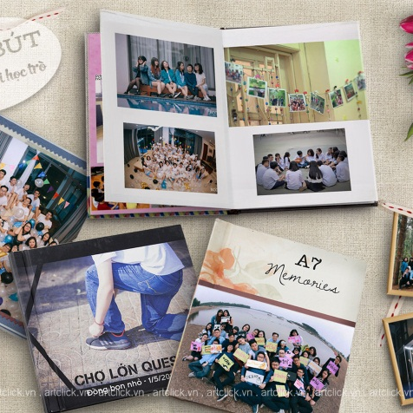
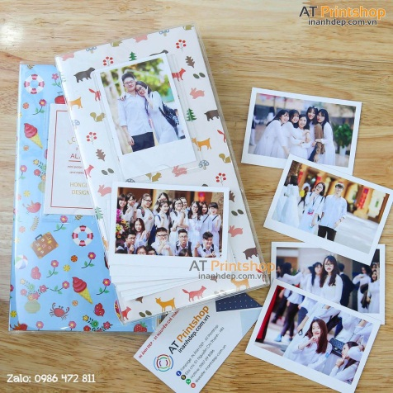
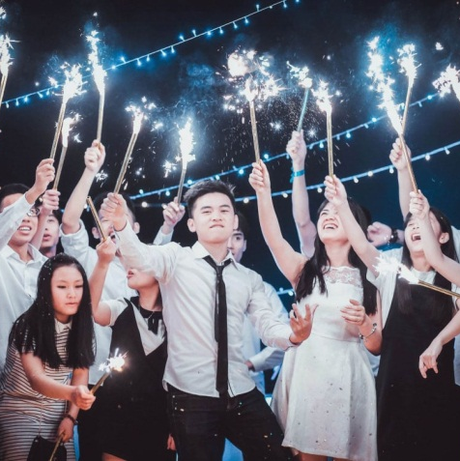
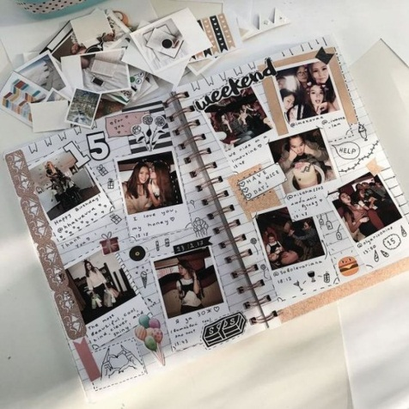
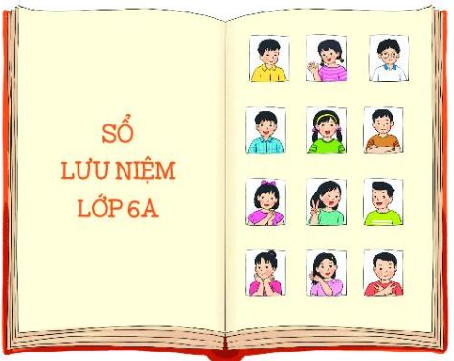
BÀI 14. THỰC HÀNH TỔNG HỢP
HOÀN THÀNH SỔ LƯU NIỆM

Slide 2

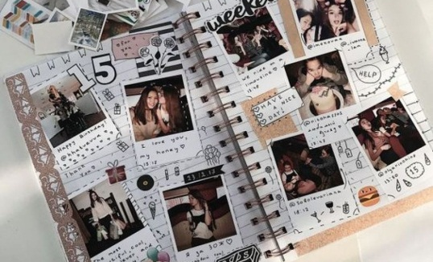

CHÀO MỪNG CÁC EM
ĐẾN VỚI BÀI HỌC HÔM NAY!

Slide 3


LẮNG NGHE BÀI HÁT: THỜI HỌC SINH
Em hãy nghe và tưởng tượng 50 năm sau

Slide 4
NỘI DUNG BÀI HỌC
Tạo trang bìa cho cuốn sổ
Hiệu chỉnh (bổ sung thêm nội dung)
Tập hợp nội dung
3
2
1

Slide 5
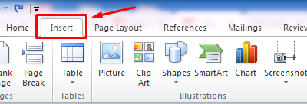
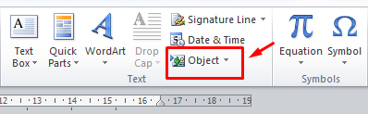
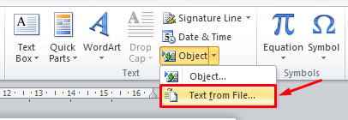
1. Tập hợp nội dung
Các bước thực hiện:
+ B1: Nháy chuột vào thẻ Insert
+ B2: Trong nhóm lệnh Text,
chọn Objeck.
+ B3: Chọn Text from File

Slide 6
2. Hiệu chỉnh (bổ sung thêm nội dung)
Kiểm tra, xem xét kĩ càng lại một lần nữa như: thông tin, hình ảnh, thông tin thầy cô giáo, các hoạt động của lớp...
Sau khi kiểm tra lại thông tin, HS tiếp tục hoàn chỉnh lại các định dạng về văn bản như:
  Định dạng chữ
  Căn chỉnh lề đoạn văn bản
  Bổ sung hình ảnh
  Định dạng hướng trang
  Chèn ảnh...

Slide 7
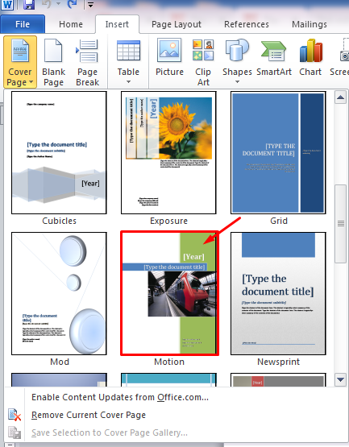
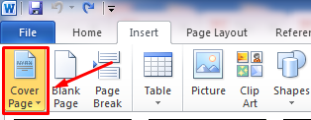
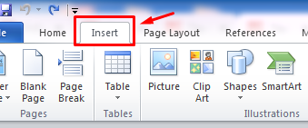
3. Tạo trang bìa cho cuốn sổ
+ B1: Nháy chuột vào thẻ insert
+ B2: Trong nhóm lệnh Pages, chọn
Cover Page.
+ B3: Chọn mẫu một trang bìa bất kì
mà em thích.
+ B4: Sửa lại nội dung và thay hình trang bìa.

Slide 8

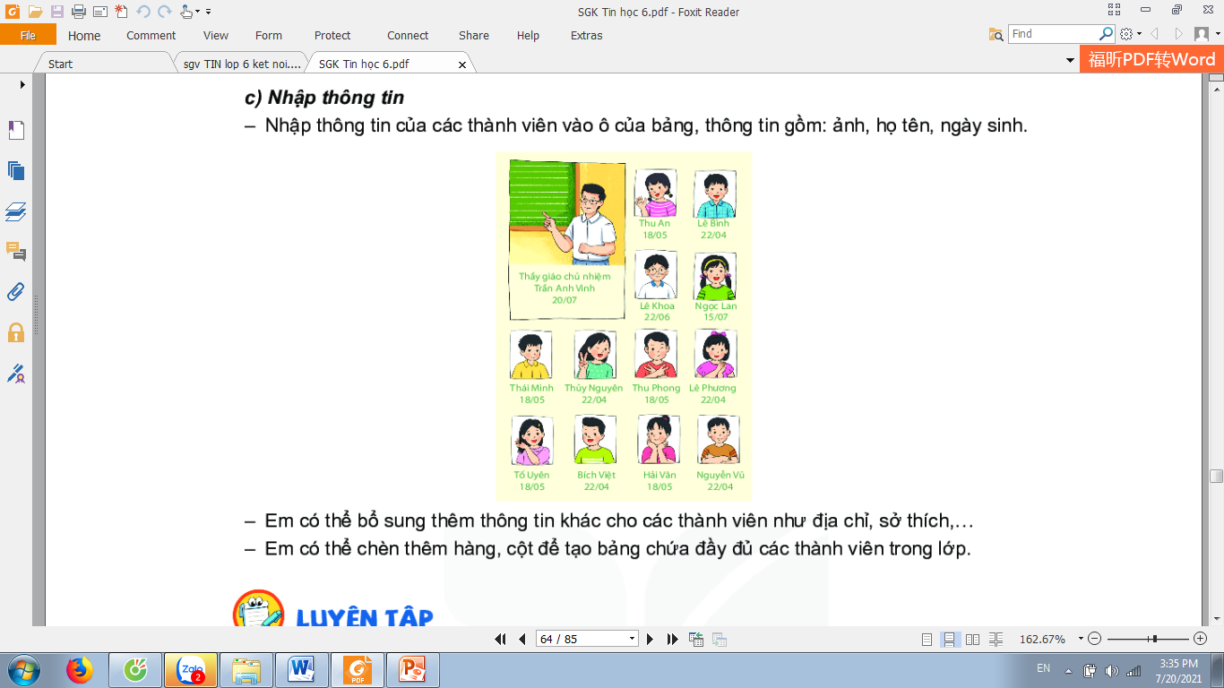
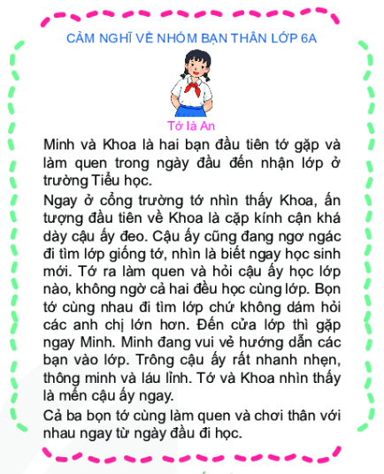
YÊU CẦU SẢN PHẨM
Bìa sổ lưu niệm
Thành viên của lớp
Bài viết cảm nghĩ

Slide 9
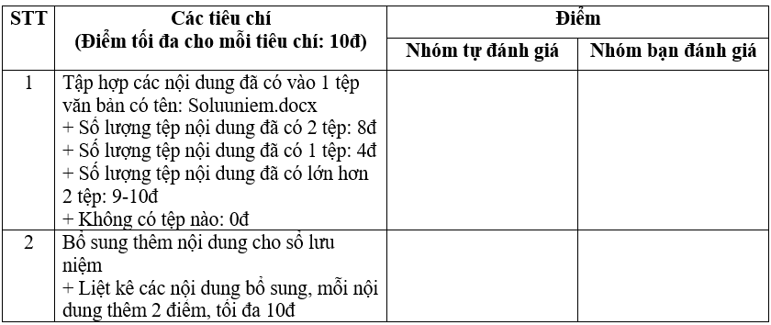
Bảng 1: Phiếu hướng dẫn đánh giá sản phẩm nhóm
ALLPPT Layout
Clean Text Slide for your Presentation
You can simply impress your audience and add a unique zing and appeal to your Presentations. Get a modern PowerPoint Presentation that is beautifully designed. Easy to change colors, photos and Text.
Easy to change colors, photos.
Your Contents Here

Slide 10
Bảng 3: Phiếu hướng dẫn đánh giá hoạt động nhóm
(Kém: [0; 5]; TB: [5; 7]; Tốt: [8; 10])
STT | Các tiêu chí đánh giá (tối đa cho mỗi tiêu chí là 10 điểm)
1 | Mức độ nhiệt tình khi tham gia làm việc nhóm
2 | Mức hỗ trợ bạn khi cần thiết
3 | Mức độ lắng nghe và đóng góp ý kiến
4 | Mức độ hoàn thành công việc được giao
5 | Có tinh thần đoàn kết trong nhóm.
ALLPPT Layout
Clean Text Slide for your Presentation
You can simply impress your audience and add a unique zing and appeal to your Presentations. Get a modern PowerPoint Presentation that is beautifully designed. Easy to change colors, photos and Text.
Easy to change colors, photos.
Your Contents Here

Slide 11
LUYỆN TẬP
Tạo sơ đồ lớp theo mẫu (hoặc sáng tạo hơn) và gắn vào sổ lưu niệm
Cửa lớp
Bàn giáo viên
BẢNG

Slide 12
VẬN DỤNG
 Bài tập dự án: Em và nhóm bạn đang thực hiện dự án xây dựng tư liệu cho chương trình trao đổi văn hóa địa phương. Các em dự định sẽ giới thiệu những nét đặc sắc về văn hóa, địa danh, ẩm thực của quê hương mình.
Yêu cầu: Nội dung giới thiệu sẽ được trình bày trên máy tính bằng phầm mềm soạn thảo văn bản. Em hãy lựa chọn một trong các nội dung trên để xây dựng tài liệu theo cấu trúc: * Trang bìa
* Phụ lục
* Nội dung chi tiết
* Tài liệu tham khảo

Slide 13
HƯỚNG DẪN VỀ NHÀ
1. Ôn lại kiến thức bài học
3. Xem trước nội dung
bài 15. Thuật toán
2. Hoàn thành dự án

Slide 14


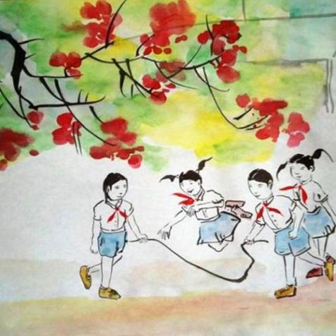

CẢM ƠN CÁC EM ĐÃ LẮNG NGHE!

